Slide 1

SZAKKÉPZÉS 4.0
A SZAKKÉPZÉS ÉS FELNŐTTKÉPZÉS MEGÚJÍTÁSÁNAK
KÖZÉPTÁVÚ SZAKMAPOLITIKAI STRATÉGIÁJA,
A
SZAKKÉPZÉSI RENDSZER VÁLASZA
A NEGYEDIK IPARI FORRADALOM KIHÍVÁSAIRA

Slide 2

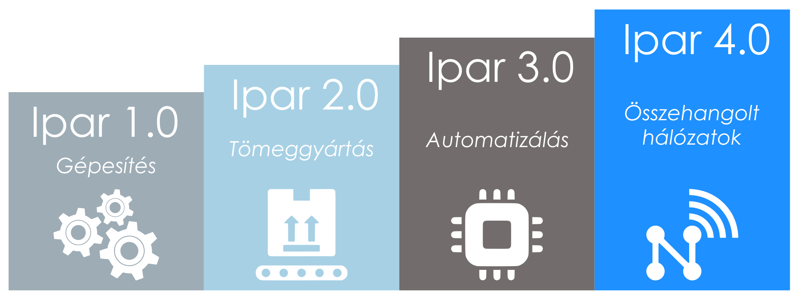
Az IPAR 4.0 következményeként megváltozó foglalkoztatói elvárások, a szakképzést és felnőttképzést befolyásoló makrogazdasági és munkaerő-piaci tényezők avagy változó környezetünk kihívásai

Slide 3
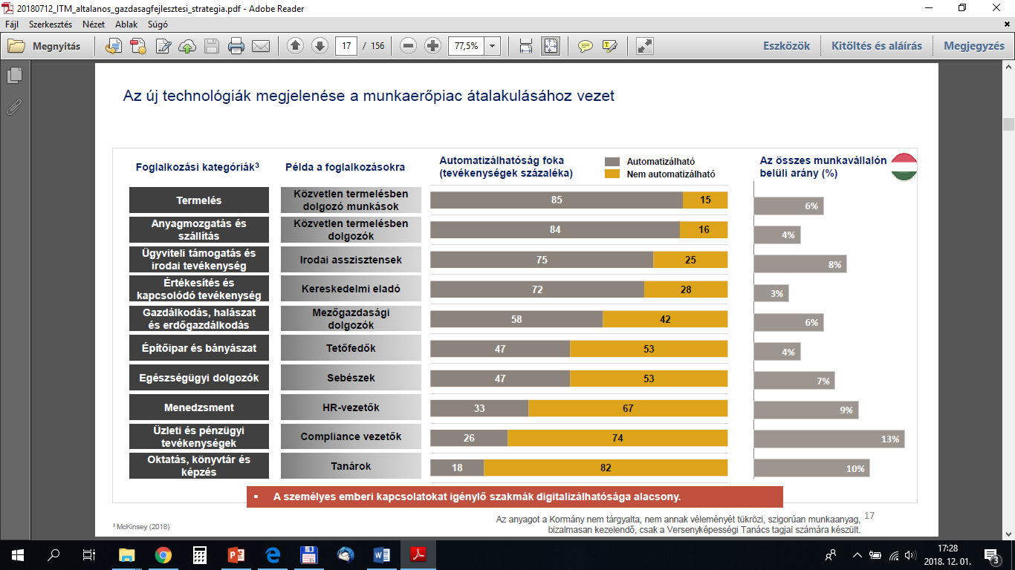
1
Az Ipar 4.0 megjelenésével minden foglalkozás átalakul
A különböző foglalkozásokban eltérő arányban jelenik meg az automatizáció.
Ezt a képzési rendszer középtávú átalakítása során is figyelembe kell venni.
A termeléshez kapcsolódó munkakörök esetén ezt kiemelten szükséges felmérni ennek hatását és átalakítani a képzést.
Forrás: McKinsey (2018)

Slide 4
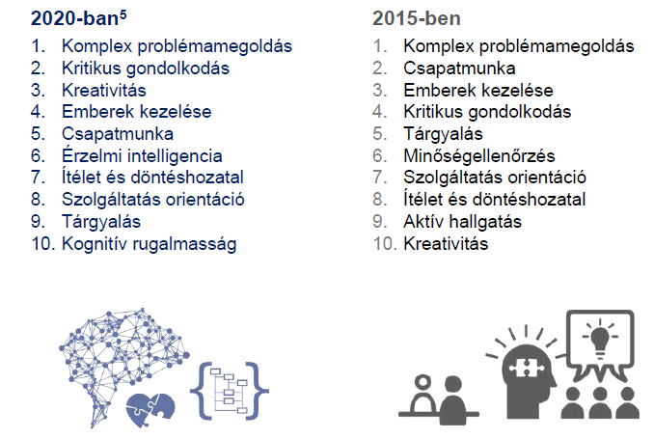
1
Az Ipar 4.0 megjelenése megváltoztatja a kompetenciaelvárásokat
Nem pusztán szakképzett munkaerőre, de a foglalkoztatók által elvárt kompetenciákkal rendelkező szakemberekre van szükség.
Felértékelődik azoknak a munkaköröknek a szerepe, ahol az emberi tényező nem helyettesíthető (pl. tanár, nővér, pszichológus).
Az iskolarendszerben és a felnőttképzésben is kiemelt szerepet kell kapnia a kulcskompetenciák fejlesztésének.
Forrás: Future of Jobs Report, World Economic Forum

Slide 5
A további gazdasági növekedés feltétele a hatékonyságnövekedés, ami feltételezi a jobban képzett munkaerő rendelkezésre állását
1
%
A magyar GDP növekedése nemzetközi összehasonlításban is kiemelkedő
Forrás: KSH, Eurostat

Slide 6
Nemzetközi összehasonlításban is jó a foglalkoztatási ráta – csökken a munkaerő-tartalék
1
A foglalkoztatási ráta tekintetében utolértük a többi Visegrádi országot
Forrás: Eurostat
Notes:
Foglalkoztatási arány: a foglalkoztatottaknak a megfelelő korcsoportba tartozó népességhez viszonyított aránya.
A foglalkoztatatási ráta Magyarországon 2010 óta növekvő tendenciájú, amely összhangban van a növekvő aktivitási és csökkenő munkanélküliségi ráta alakulásával. A foglalkoztatás alakulása megfelel a nemzetközi viszonylatban megfigyelhető trendeknek, bár a növekedés mértéke kiemelkedő: míg Németországban a foglalkoztatás 70,1 százalékról 75,2 százalékra emelkedett, addig a magyar foglalkoztatási ráta 56,4 százalékos értékről 68,2 százalékos értékre növekedett, hosszú idő óta először meghaladva az EU-s átlagot.

Slide 7
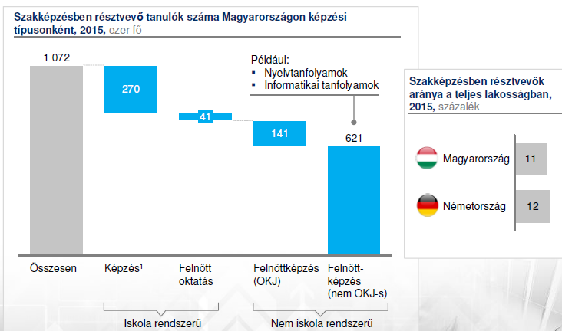
1
A jelenleg működő szakképzési és felnőttképzési rendszer
Magyarországi szakképzésben már ma is közel 1 millió fő vesz részt, ami
megfelelő mennyiségi alapot jelent
A felnőttképzés és felnőttoktatás magas aránya arra utal, hogy nem
mennyiségi, hanem minőségi probléma van az élethosszig tartó tanulás terén.

Slide 8
1
Alacsony a gazdaság hatékonyságát növelő képzések aránya
Nemzetközi összehasonlításban alacsony a saját munkavállalóikat képző vállalatok aránya.
Jelentősen növelni kell a kis- és középvállalkozások körében a saját munkavállalóikat képző vállalatok arányát.
Az alacsony vállalati képzési szinten belül is nagyon alacsony a kisvállalkozások és a középvállalkozások munkavállalóinak körében megvalósuló képzések száma.
Miközben a kis- és középvállalkozások a vállalkozási szférában foglalkoztatottak kétharmadának biztosítanak munkalehetőséget, a hozzáadott érték 43%.
A hatékonyságnövelés egyik fontos eszköze a célirányos képzési programok indítása.
Forrás: KSH, 2016. december
A KSH 5 évente végez célirányos vizsgálatot a vállalati képzések területén

Slide 9


A jelenleg működő szakképzési és felnőttképzési rendszer bemutatása, a rendszer legnagyobb kihívásai és kulcsproblémái
avagy
oktatási helyzetkép

Slide 10
2
Tanulói létszám megoszlása a gimnázium, szakgimnázium, szakközépiskola és szakiskola között
Gimnáziumok tanulói létszám megoszlása fenntartó szerint
Szakképző iskolák tanulói létszám megoszlása fenntartó szerint

Slide 11
A nemzetközi összehasonlítás alapján Magyarországon az európai átlagnál kevesebben vesznek részt szakmai képzésben, és ez a tendencia a trendek szerint tovább romolhat
2
Ha nem történik beavatkozás, akkor a trendanalízis szerint
3 év múlva
53% fölött lesz a gimnázium,
33% körül a szakgimnázium és
13% alatt a szakközépiskola beiskolázási aránya
A jelenleg tervezett beavatkozások képesek lesznek jelentősen javítani az arányokon.

Slide 12
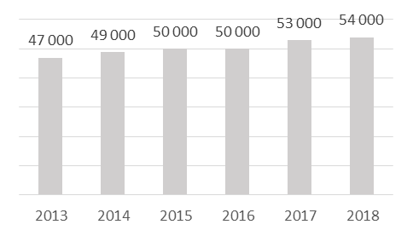
2
A duális képzés jelenlegi helyzete
Magyarországon ma a középfokú szakmai képzés keretei között szakképzési évfolyamon tanuló 145 ezer diák közül 2019-ben 56 ezren vesznek részt duális képzésben, nagyobbrészt (közel 75%-ban) a szakközépiskolában tanulók.
A 2017/18-as tanévben a szakközép-iskolában tanuló 74,1 ezer fő 48,1%-a, 35,6 ezer fő vett részt duális képzésben, a technikusi képzésben ez az arány lényegesen alacsonyabb, 20% alatti.
20. ábra: A duális képzésben részt vevő diákok számának változása 2013–2018
Forrás: Magyar Kereskedelmi és Iparkamra 2018
Forrás: ITM, NSZFH

Slide 13
2
A jelenleg működő szakképzési rendszer kihívásai
Rugalmatlan 16 éves korhoz kötött tankötelezettség
8.
9.
10.
11.
12.
13.
14.
évfolyam
Érettségi
F
E
L
S
Ő
O
K
T
A
T
Á
S
A túl magas gimnáziumi férőhelyszám „felszívja” azokat a fiatalokat is, akiknek a szakmai jövőképébe jobban illeszkedne a szakgimnázium
Á
L
T
L
Á
N
O
S
I
S
K
O
L
A
Gimnázium
M
U
N
K
A
E
R
Ő
P
I
A
C
Szakmai
végzettség
Szakmai
képzés
Szakgimnázium
Súlyos kompe-tencia- hiány az általános iskolából érkezők
körében
Érettségi 12 évfolyamon
Szakmai
képzés
Nincs ágazati alapképzés, nem átjárható a rendszer
Szakmai
végzettség
Az általános iskolák pedagógusai nem támogatják a szakképzésbe lépést
Szakmai
végzettség
Szakközépiskola
„Szint vizsga”
Lemorzsolódott, képzettség nélküli fiatalok 12%felett
Sokan hagyják el a szakgimnáziumot szakmai végzettség nélkül

Slide 14
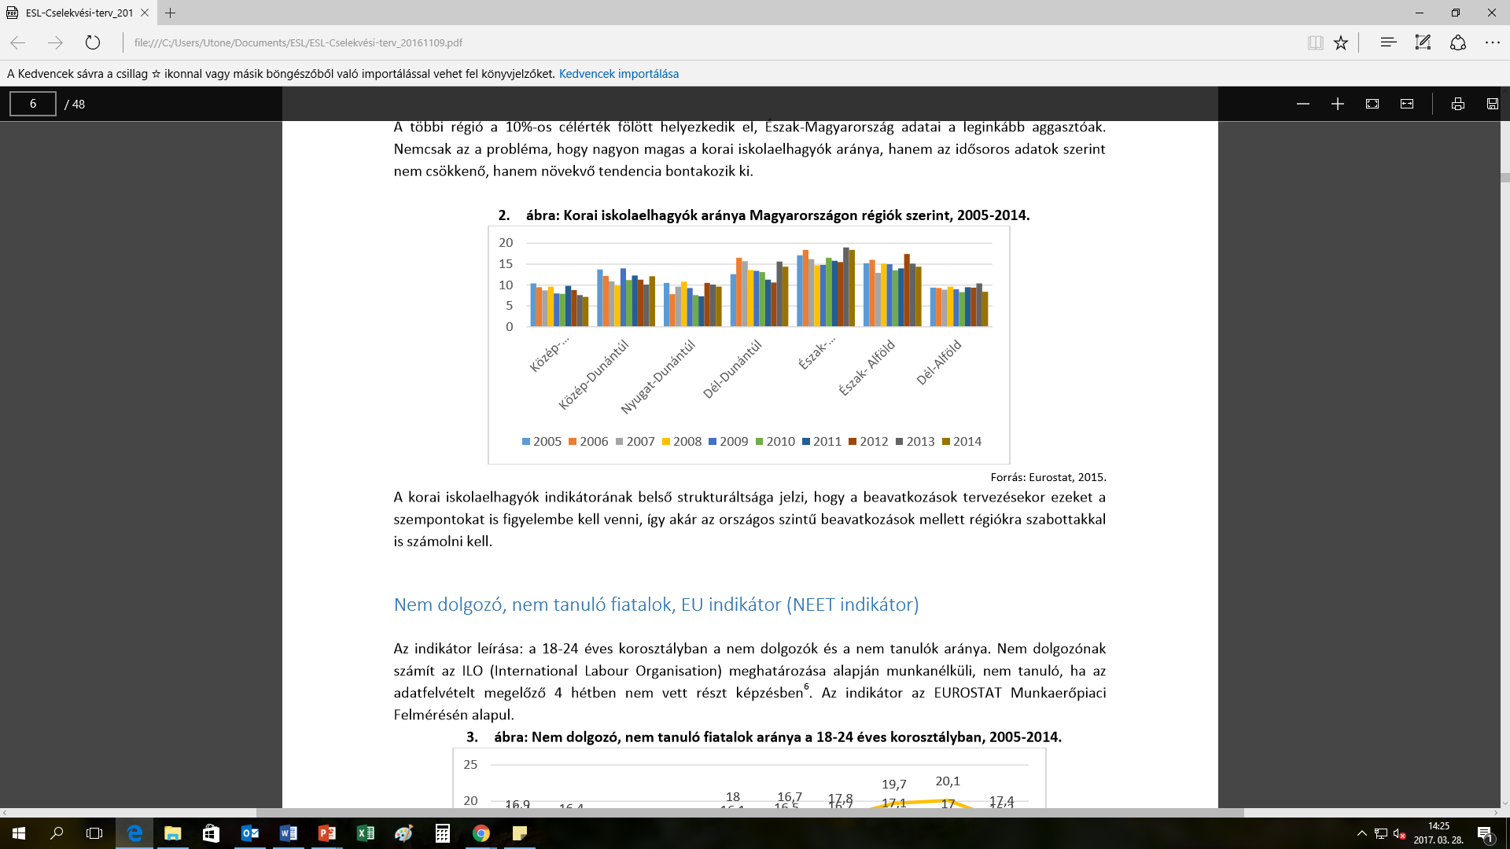
2
  Hátrányos helyzetű tanulók az oktatásban

Slide 15

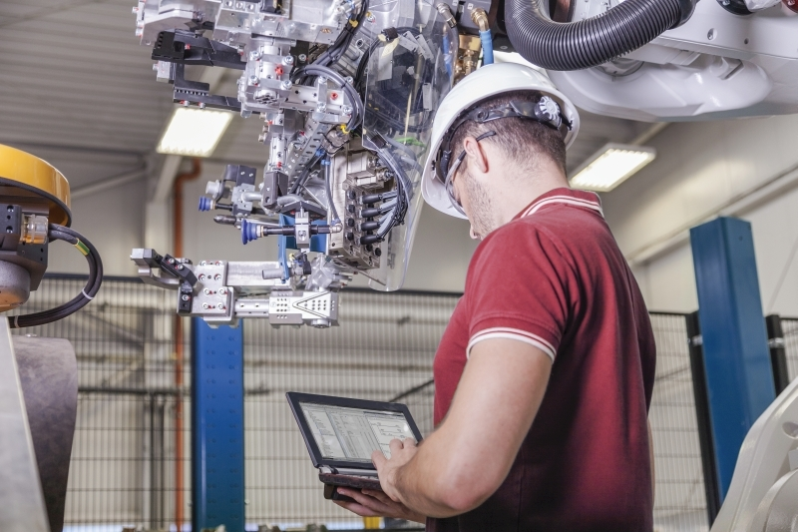

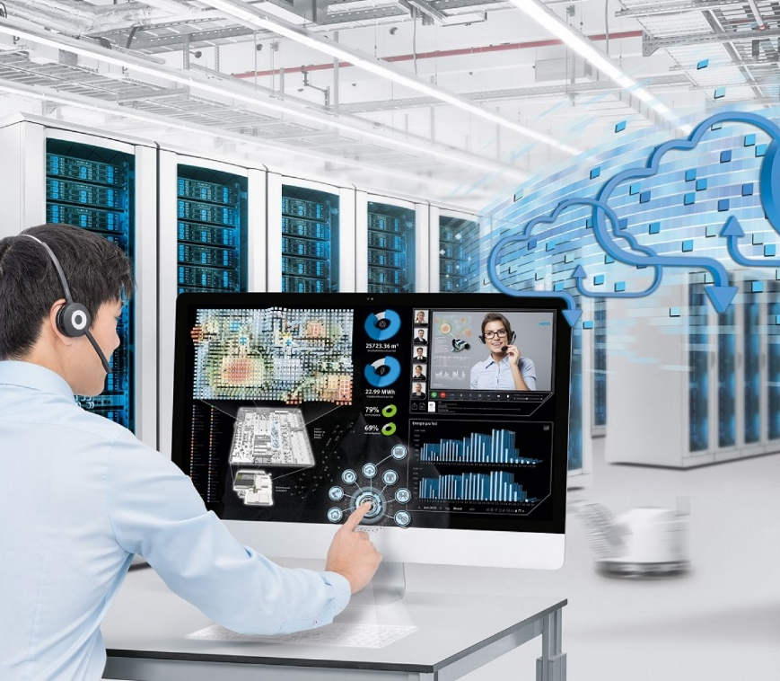
SZAKKÉPZÉS 4.0
avagy
milyen szakképzésnek és felnőttképzésnek kell működnie 2030-ban?

Slide 16

A szakmai képzés fejlesztésének három pillére
A SZAKMAI KÉPZÉS MEGERŐSÍTÉSE
VONZÓ KÖRNYEZET
KARRIER LEHETŐSÉG
NAPRAKÉSZ TUDÁSÚ OKTATÓK
Mindenki számára átlátható, egyszerű képzési szerkezet
5 éves szakgimnázium, 12. év végén négy érettségi tárgy, a szakmai vizsga az ötödik tárgy
A technikumból egyszerűbb út a szakirányú felsőoktatásba
Ösztöndíjrendszer
„21. századi szakképző iskolák” fejlesztési program
Korszerű ágazati tanműhelyek az iskolában a duális képzés előkészítésére
Digitális oktatási tartalmak
Naprakész tudású szakemberek rugalmas feltételekkel tanítanak az iskolákban.
Vállalati mérnökök a munkaidejükben oktathatnak a duális iskolai partnereknél
Vállalati helyszínű akkreditált pedagógus-továbbképzés

Slide 17
3
Az új szakképzési struktúra alaprendszere
8.
9.
10.
11.
12.
13.
14.
évfolyam
F
e
l
n
ő
t
t
k
é
p
z
é
s
Gimnázium
Érettségi
F
E
L
S
Ő
O
K
T
A
T
Á
S
M
U
N
K
A
E
R
Ő
P
I
A
C
Á
L
T
L
Á
N
O
S
I
S
K
O
L
A
Á
T
J
Á
R
H
A
T
Ó
OKJ vizsga
Szakmai
képzés
Technikum
Ágazati alapvizsga
Á
T
J
Á
R
H
A
T
Ó
Érettségi és technikus végzettség
Szakképző iskolát végzettek érettségire felkészítő képzése
Szakképző iskola
Érettségi
Kompetencia mérés
OKJ vizsga

Slide 18
A lemorzsolódás csökkentésének új rendszere
A tankötelezettség teljesítése egy részszakképesítés megszerzése
7.
8.
9.
10.
11.
12.
13.
14.
évfolyam
F
e
l
n
ő
t
t
k
é
p
z
é
s
A pályaorientáció megerősítése
Gimnázium
Érettségi
F
E
L
S
Ő
O
K
T
A
T
Á
S
Á
T
J
Á
R
H
A
T
Ó
M
U
N
K
A
E
R
Ő
P
I
A
C
Á
L
T
L
Á
N
O
S
I
S
K
O
L
A
OKJ vizsga
Szakmai
képzés
Technikum
Ágazati alapvizsga
Á
T
J
Á
R
H
A
T
Ó
Érettségi és
technikus végzettség
D: „Dobbantó” alapkompetencia fejlesztő
O
Szakképző iskolát végzettek érettségire felkészítő képzése
0: Orientációs, kompetenciafejlesztő év
Szakképző iskola
Lemorzsolódással veszélyeztetettek
OKJ vizsga
MI: Műhelyiskola OKJ-s részszakképesítés kimenettel
D
MI
Részszakképesítés

Slide 19
Ösztöndíj, tanulószerződés és munkaszerződés egymásra épülő rendszere
0: Orientációs, kompetenciafejlesztő év
8.
9.
10.
11.
12.
13.
14.
évfolyam
MI: Műhelyiskola OKJ-s részszakképesítés kimenettel
Gimnázium
F
E
L
S
Ő
O
K
T
A
T
Á
S
Á
L
T
L
Á
N
O
S
I
S
K
O
L
A
M
U
N
K
A
E
R
Ő
P
I
A
C
ÁKK: Ágazati Képzőközpont
Technikum
Apáczai ösztöndíj
Szakképzési ösztöndíj
O
ÁKK-ban és vállalatoknál zajló duális képzés
Tanulói munkaszerződés
Szakképző iskola
Lemorzsolódással veszélyeztetettek
Szakmai
végzettség
Egyösszegű pályakezdő juttatás
D
MI

Slide 20
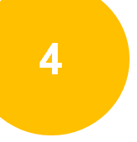
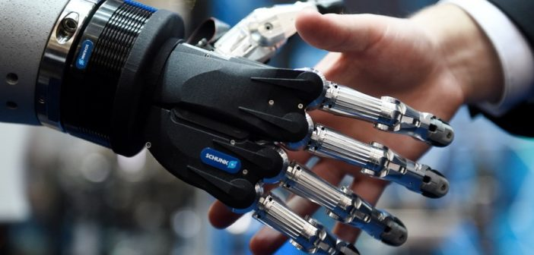
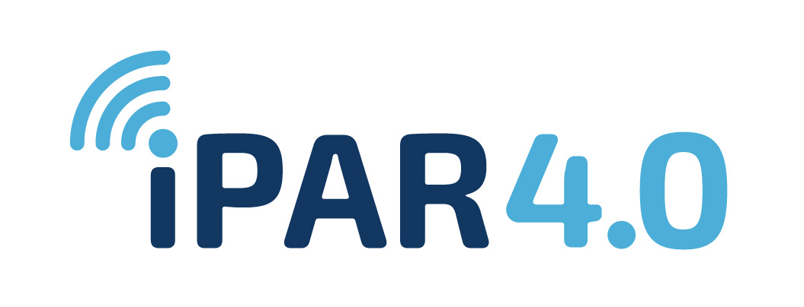
SZAKKÉPZÉS 4.0 megvalósítása
avagy
milyen alprogramokat, beavatkozásokat tartalmaz a stratégia, melyek a mérhető indikátorok

Slide 21
4
SZAKKÉPZÉS 4.0
SZAKKÉPZÉS 4.0
10 KIEMELT FEJLESZTÉSI TERÜLET
40 BEAVATKOZÁS
40 KULCSINDIKÁTOR

Slide 22

4
SZAKKÉPZÉS 4.0 fejlesztési területei és beavatkozásai
A negyedik ipari forradalom kihívásaira struktúrájában és tartalmában is választ adni képes szakképzési és felnőttképzési rendszer
Az oktatott képzések rendszere legyen átlátható, a képzések tartalma igazodjon a negyedik ipari forradalom igényeihez
Ágazati Készségtanácsok és a kamarák definiálják a gazdaság szakmai igényeit.
Az OKJ racionalizálása, a nemzetközi gyakorlathoz igazodó, kevesebb szakmai képesítés.
Minden képzésbe be kell épülnie az Ipar 4.0 követelményeinek és a szakmában elvárt digitális tartalmaknak.
Az iskolai rendszerű képzésben széles szakmai alapokon álló, ágazati alapképzés kialakítása.
Kapcsolódó KPI
Az OKJ kevesebb, mint 200 szakmát tartalmaz

Slide 23

4
SZAKKÉPZÉS 4.0 fejlesztési területei és beavatkozásai
Az együttműködésen alapuló szakmapolitika, a térségek gazdasági igényeihez
igazodó beavatkozások helyben
A szakmai képzésért felelős minisztériumok az érintett kamarák, a Szakképzési Innováció Tanács és a Megyei Foglalkoztatási Paktumok hátterével hozzák meg a szakmapolitikai döntéseket.
Munkaerő-piaci előrejelző rendszer létrehozása és működtetése.
A szakképzési centrumok helyi szinten felelnek azért, hogy választ adjanak a gazdaság igényére, az ott végzők az adott településen, régióban el tudjanak helyezkedni.
Kapcsolódó KPI
1000 foglalkoztató tölti föl az aktuális munkaerő-piaci igényeket a rendszerben

Slide 24
4
SZAKKÉPZÉS 4.0 fejlesztési területei és beavatkozásai
A magyar duális szakképzési modell továbbfejlesztése a vállalkozás méretéhez igazodó
speciális eszközökkel
Vonzóvá kell tenni a duális képzési modellt mind a képző, mind a képzésben részt vevő számára.
Az állami tulajdonú gazdasági társaságok munkaerő-utánpótlását biztosító szakképzési program.
A duális képzésben tanulók arányának további növelése az oktatási bázissal rendelkező nagyvállalatok szerepvállalásának erősítésével.
Ágazati Képzőközpontok kialakítása, a szakképzési centrumok aktív vállalati kapcsolatainak fejlesztése és a KKV-k szerepvállalásának erősítése a gyakorlati képzésben.
Kapcsolódó KPI
20%-kal nő a duális képzésben részt vevő diákok száma

Slide 25

5
SZAKKÉPZÉS 4.0 fejlesztési területei és beavatkozásai
A pályaorientációs tevékenység összehangolása és megújítása
A pályaorientációban érintett szervezetek tevékenységének, üzeneteinek összehangolása országos és helyi szinten is.
A „Z” generációt megszólítani képes, intenzív marketingkommunikációs kampányok indítása.
Élményalapú pálya-tanácsadási rendszer működtetése a Digitális Közösségi Alkotóterek lehetőségeit is bevonva.
Kapcsolódó KPI
50 000 általános iskolás diák elérése a pályaorientáció keretében

Slide 26
4
SZAKKÉPZÉS 4.0 fejlesztési területei és beavatkozásai
A szakképzés infrastruktúrájának és felszereltségének intenzív és gyors fejlesztése
„21. századi szakképző iskola” fejlesztési program
Korszerű tanműhelyek létrehozása az iskolákban az ágazati alapgyakorlati ismeretek oktatására
Digitális eszközök és korszerű oktatási technológiák fejlesztése
Minden ágazatban digitális tananyagok beszerzése és korszerű, aktuális állapotban tartása
A hatékony (szakmai) idegen nyelv tanítás/tanulás feltételeinek megteremtése
Kapcsolódó KPI
100 szakképző iskola komplex felújítása és fejlesztése

Slide 27
4
SZAKKÉPZÉS 4.0 fejlesztési területei és beavatkozásai
A végzettség nélküli iskolaelhagyás okaira választ adó több elemű program indítása a lemorzsolódás csökkentése érdekében
A tankötelezettség rugalmasabb szabályozása, a végzettség nélküli iskolaelhagyás valós idejű nyomon követése
Orientációs évfolyam azok számára, akik az általános iskolából kompetenciahiányokkal, bizonytalan szakmaválasztással lépnének be a szakképzésbe
Műhelyiskolák elindítása, ahol legalább egy részszakképesítéssel lépnek ki azok a fiatalok, akiket eddig elveszített a szakképzés, valamint nem tudták elvégezni az általános iskolát
Az ösztöndíjrendszer megújítása
Szakképzési szakkollégiumok létrehozása
Kapcsolódó KPI
A végzettség nélküli iskolaelhagyás 5% alá csökken országos átlagban.

Slide 28
4
SZAKKÉPZÉS 4.0 fejlesztési területei és beavatkozásai
Professzionálisan irányított, hatékony iskolarendszer létrehozása a szakképzésben
Az elektronikus adatnyilvántartási rendszerek továbbfejlesztése,
adatalapú vezetői döntéstámogató megoldások bevezetése
Egységes minőségirányítási rendszer bevezetése és működtetése
A kancelláriarendszer bevezetése a szakképzési centrumok menedzsment-tevékenységének fejlesztése érdekében, a centrumok menedzsmentjének felkészítése és folyamatos továbbképzése
Kapcsolódó KPI
egységes adatbázis és minőségirányítási rendszer 381 iskolában

Slide 29
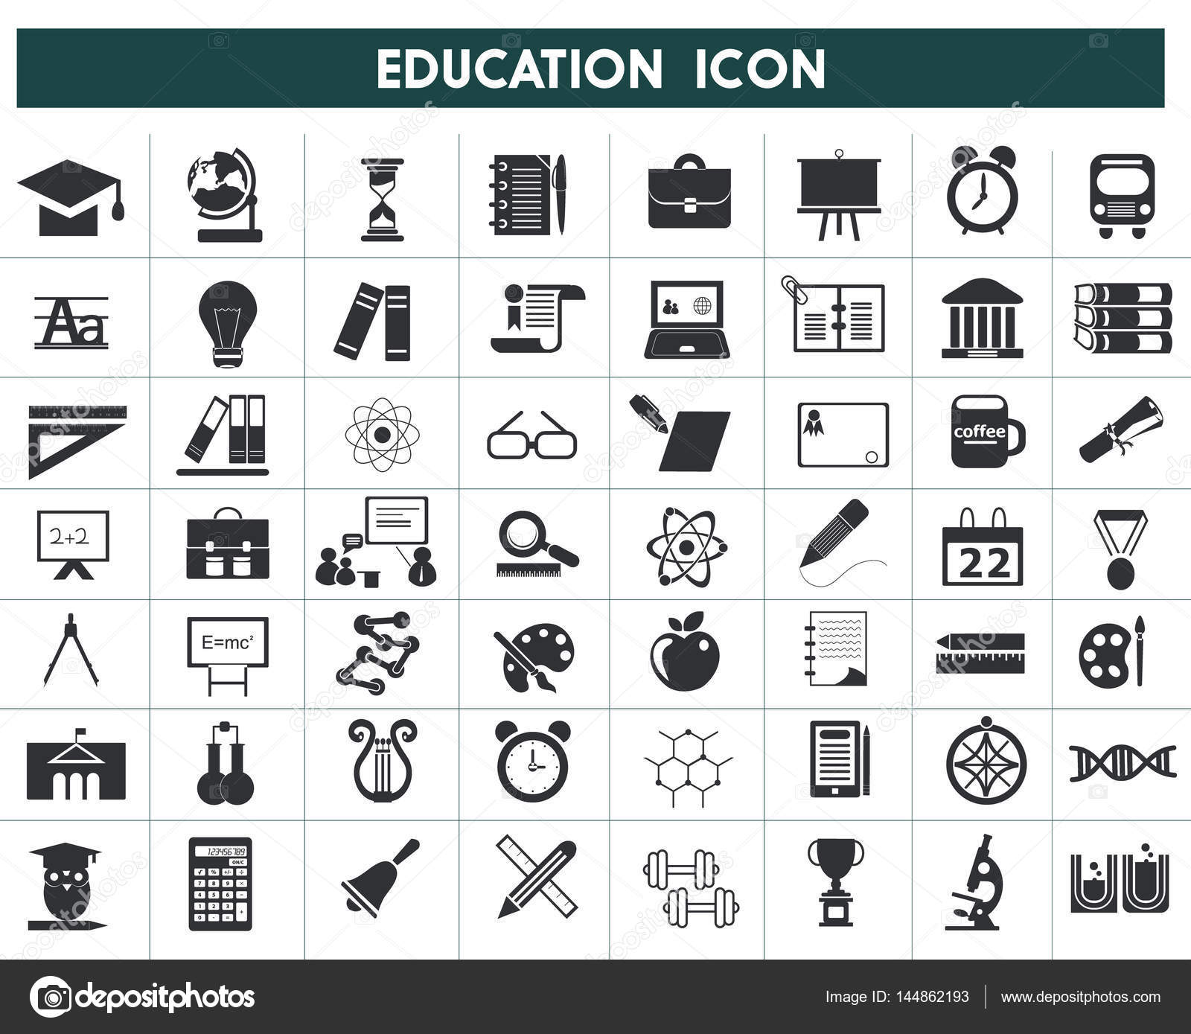
4
SZAKKÉPZÉS 4.0 fejlesztési területei és beavatkozásai
A középfokú szakmai képzés együttműködésének fejlesztése a felsőoktatással
Technikus végzettséggel továbbtanulás a szakirányú felsőoktatásban
A képzések tartalmi összehangolása
Az innováció beépítése a középfokú képzésbe a felsőoktatás támogatásával
Rugalmasabb mérnöktanár- és szakoktató-képzések
Kapcsolódó KPI
A szakirányú felsőoktatási képzések és középiskolai képzések
képzési és kimeneti követelményrendszerének összehangolása 19 ágazatban

Slide 30
4
SZAKKÉPZÉS 4.0 fejlesztési területei és beavatkozásai
Komplex humánerőforrás-fejlesztési program indítása a szakmai oktatók körében
Speciális életpályamodell, minősítési rendszer létrehozása a szakképzésben
A szakmai oktatók foglalkoztatási feltételeinek rugalmasabbá tétele
A pedagógus-továbbképzések megújítása a szakmai képzésben: vállalati helyszínű szakmai képzések, a digitális ismeretek et és a módszertani kultúrát fejlesztő továbbképzések erősítése
A vállalati szakemberek nagyobb arányú bevonása a szakmai képzésbe és pedagógiai-módszertani felkészítésük
Kapcsolódó KPI
4 000 szakmai oktató vesz részt vállalati helyszínű szakmai továbbképzésen

Slide 31
4
SZAKKÉPZÉS 4.0 fejlesztési területei és beavatkozásai
A gazdaság igényeire fókuszáló, hatékony, rugalmasabb tanulási lehetőséget kínáló felnőttoktatás és felnőttképzés
Az Ipar 4.0 igényeire választ adó, rövid ciklusú vállalati képzések támogatása, a képzési idő csökkentése a felnőttoktatásban és felnőttképzésben, az előzetesen megszerzett végzettség vagy gyakorlatban szerzett tudás beszámításával
A KKV-k versenyképességének megerősítése felnőttképzési programokkal
Kimenetszabályozás a felnőttképzésben, akkreditált vizsgaközpontok létrehozása
A kontaktképzés és a távoktatás előnyeit ötvöző (blended) képzések előtérbe helyezése a felnőttoktatásban és felnőttképzésben
A felnőttképzésben részt vevők nyomon követése a Digitális Munkaerő-piaci Program
(DMP) segítségével
Kapcsolódó KPI
A felnőttkori tanulásban részt vevők aránya eléri a 10%-ot

Slide 32
Köszönöm
a figyelmet!

